Slide 1

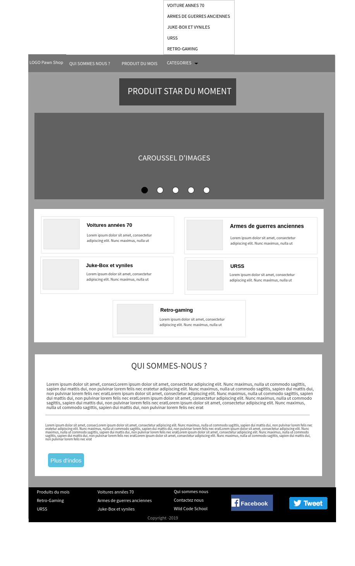
Site statique de vente d’article de « prêteur sur gage » :
brocante d’articles vintages.
+ d’infos : Let me google that for you
Sélection éclectique :
Voitures / armes / art / meubles / retro-gaming / musique.
Objectif développer un site simple, sobre et modulable, capable de s’adapter à des produits (très) variés.
Fonctionnel au 08/03/19 :
Prochaine étape : dynamiser le site en PHP.
Contributeurs :
Herve / Ludovic / Jamal / Jonathan / Quentin / Thomas
Page d’acceuil | - Carrousel, - boutons/Modals → Inscription - Cards produits - About us
Modules | - NavBar / Footer - Template page produit - Contenu X 6 pages.
08.03.19
WCS

